Slide 1



FUNDAMENTOS DE MAQUETACIÓN WEB CON HTML, CSS Y BOOTSTRAP

Slide 2
cARRUSEL
El carrusel es una presentación de diapositivas para recorrer una serie de contenido, creado con transformaciones CSS 3D y un poco de JavaScript. Funciona con una serie de imágenes, texto o marcas personalizadas. También incluye soporte para controles e indicadores anteriores/siguientes.
Los carruseles no normalizan automáticamente las dimensiones de las diapositivas. Como tal, es posible que deba usar utilidades adicionales o estilos personalizados para dimensionar el contenido de manera adecuada. Si bien los carruseles admiten controles e indicadores anteriores/siguientes, no se requieren explícitamente. Agregue y personalice como mejor le parezca.
https://getbootstrap.com/docs/5.0/components/carousel/

Slide 3
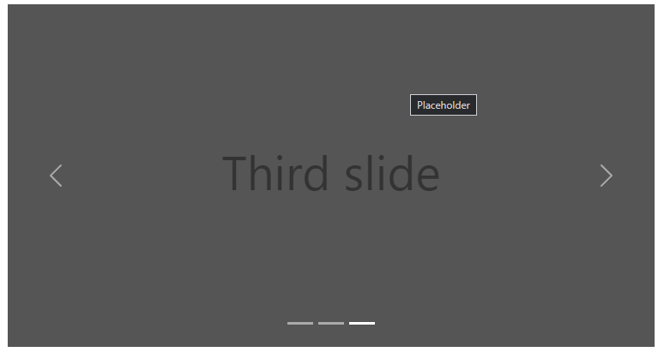
cARRUSEL
https://getbootstrap.com/docs/5.0/components/carousel/

Slide 4
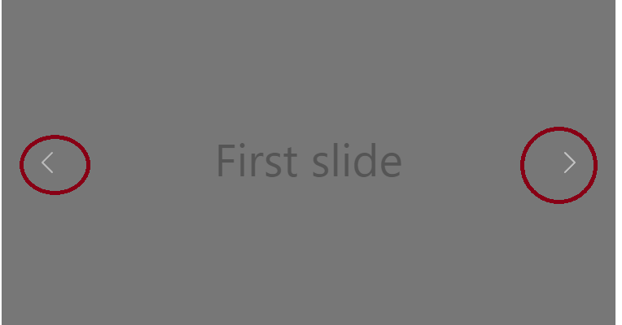
cARRUSEL - controlEs
Agregar los controles anterior y siguiente. Recomendamos usar <button>elementos, pero también puede usar <a>elementos con role="button".
https://getbootstrap.com/docs/5.0/components/carousel/

Slide 5
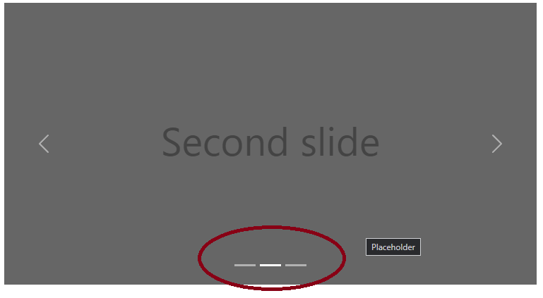
cARRUSEL - INDICADORES
También puede agregar los indicadores al carrusel, junto con los controles.
https://getbootstrap.com/docs/5.0/components/carousel/

Slide 6
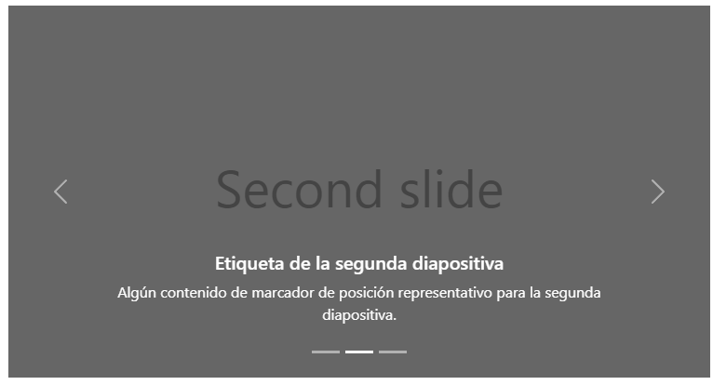
cARRUSEL - SUBTITULOS
Agregue subtítulos a sus diapositivas fácilmente con el .carousel-caption elemento dentro de cualquier archivo .carousel-item.
https://getbootstrap.com/docs/5.0/components/carousel/

Slide 7
cARRUSEL - ANIMACIÓN
Agregue .carousel-fade a su carrusel para animar diapositivas con una transición de fundido en lugar de una diapositiva.
Agregue data-bs-interval="“ a .carousel-item para cambiar la cantidad de tiempo de retraso entre el ciclo automático al siguiente elemento.
https://getbootstrap.com/docs/5.0/components/carousel/

Slide 8
1. Crea un carrusel de 4 imágenes, añade: indicadores, controles, animación y subtítulos

